Slide 1
Tập làm văn
Tập làm văn
LUYỆN TẬP XÂY DỰNG
ĐOẠN VĂN KỂ CHUYỆN
LUYỆN TẬP XÂY DỰNG
ĐOẠN VĂN KỂ CHUYỆN

Slide 2
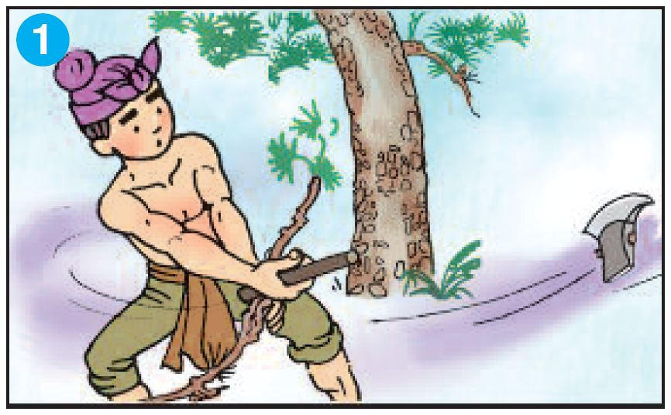
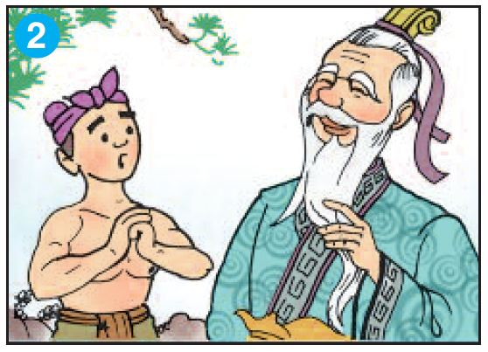
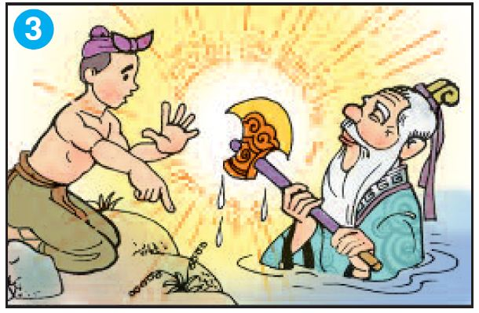
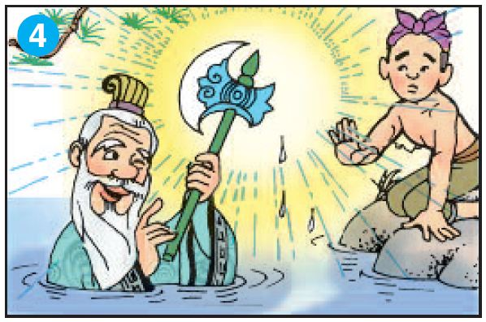
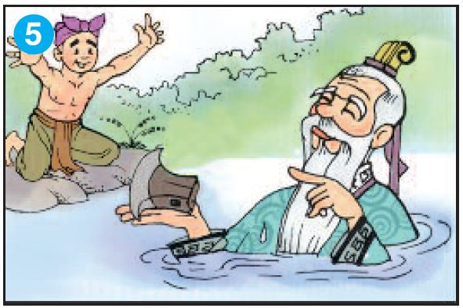
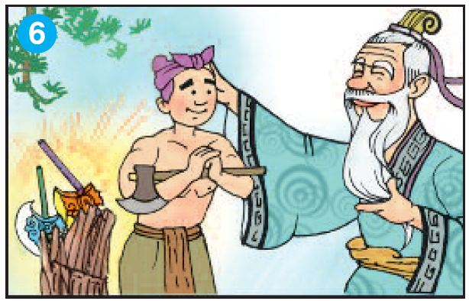
BA LƯỠI RÌU

Slide 3


LUYỆN TẬP
LUYỆN TẬP

Slide 4
Đọc gợi ý ở mỗi tranh.
Đọc chú thích, tìm hiểu
nội dung.
Bài 1
Kể lại cốt truyện Ba lưỡi rìu.

Slide 5
Tiều phu: người đàn ông làm nghề kiếm củi trong rừng
Một chàng tiều phu đang đốn củi thì lưỡi rìu bị văng xuống sông.

Slide 6
Một cụ già hiện ra hứa sẽ vớt giúp.

Slide 7

Lần thứ nhất, cụ vớt lên một lưỡi rìu bằng vàng.

Slide 8
Lần thứ hai, cụ vớt lên một lưỡi rìu bằng bạc.

Slide 9
Lần thứ ba, cụ vớt lên một lưỡi rìu bằng sắt.

Slide 10
Cụ già khen chàng trai thật thà
và tặng chàng cả ba lưỡi rìu.

Slide 11

Truyện có hai
nhân vật: chàng tiều phu và cụ già (ông tiên)
Chàng trai được tiên ông thử thách tính thật thà, trung thực qua những lưỡi rìu.
Truyện có mấy
nhân vật?
Truyện nói về điều gì?

Slide 12
Em hãy dựa vào tranh và lời dẫn dưới tranh, thi kể lại
cốt truyện Ba lưỡi rìu.

Slide 13
BA LƯỠI RÌU

Slide 14
THI KỂ CHUYỆN
THI KỂ CHUYỆN

Slide 15
Bài 2. Phát triển ý nêu dưới mỗi tranh thành một đoạn văn kể chuyện

Slide 16
CHÚ Ý
Hình dung đầy đủ diễn biến trong
mỗi đoạn:
      Các nhân vật làm gì?
      Các nhân vật nói gì?
b) Miêu tả:
      Ngoại hình của các nhân vật.
      Lưỡi rìu vàng, rìu bạc, rìu sắt.

Slide 17
Câu hỏi
- Nhân vật làm gì?
- Nhân vật nói gì?
- Ngoại hình của các nhân vật thế nào?
- Lưỡi rìu vàng, rìu bạc hay rìu sắt?
Trả lời
Một chàng tiều phu đang đốn củi thì lưỡi rìu bị văng xuống sông.
Chàng buồn bã nói: "Cả nhà ta chỉ trông vào lưỡi rìu này. Nay mất rìu thì sống thế nào đây!”
Chàng tiều phu nghèo, ở trần, quấn khăn mỏ rìu.
Lưỡi rìu sắt bóng loáng.

Slide 18
Ví dụ phát triển ý nêu dưới tranh
số 1 thành một đoạn văn kể chuyện.
Gần khu rừng nọ, có một chàng tiều phu nghèo, gia sản ngoài một lưỡi rìu sắt chẳng có gì đáng giá. Sáng ấy, chàng vào rừng đốn củi. Vừa chặt được mấy nhát thì lưỡi rìu gãy cán, văng xuống sông. Chàng tiều phu buồn rầu, than: "Ta chỉ có mỗi lưỡi rìu để kiếm sống, nay rìu mất thì biết sống sao đây!"

Slide 19
Thực hành phát triển ý, xây dựng đoạn văn kể chuyện

Slide 20
BA LƯỠI RÌU

Slide 21
NHẬN XÉT
NHẬN XÉT

Slide 22
TẠM BIỆT
CÁC EM
TẠM BIỆT
CÁC EM

